Slide 1

Drótos László
Az OSZK webarchívumának újdonságai
„404 Not Found – Ki őrzi meg az internetet?”
konferencia és workshop
Országos Széchényi Könyvtár
Budapest, 2021. november 23-24.

Slide 2

TÉMAKÖRÖK
Archívum
Technológia
Ismeretterjesztés
Kapcsolódások
A kép forrása: Wikimedia Commons
Készítője: Sirrob01
Jogi státusza: CC0 1.0 Universal
2

Slide 3
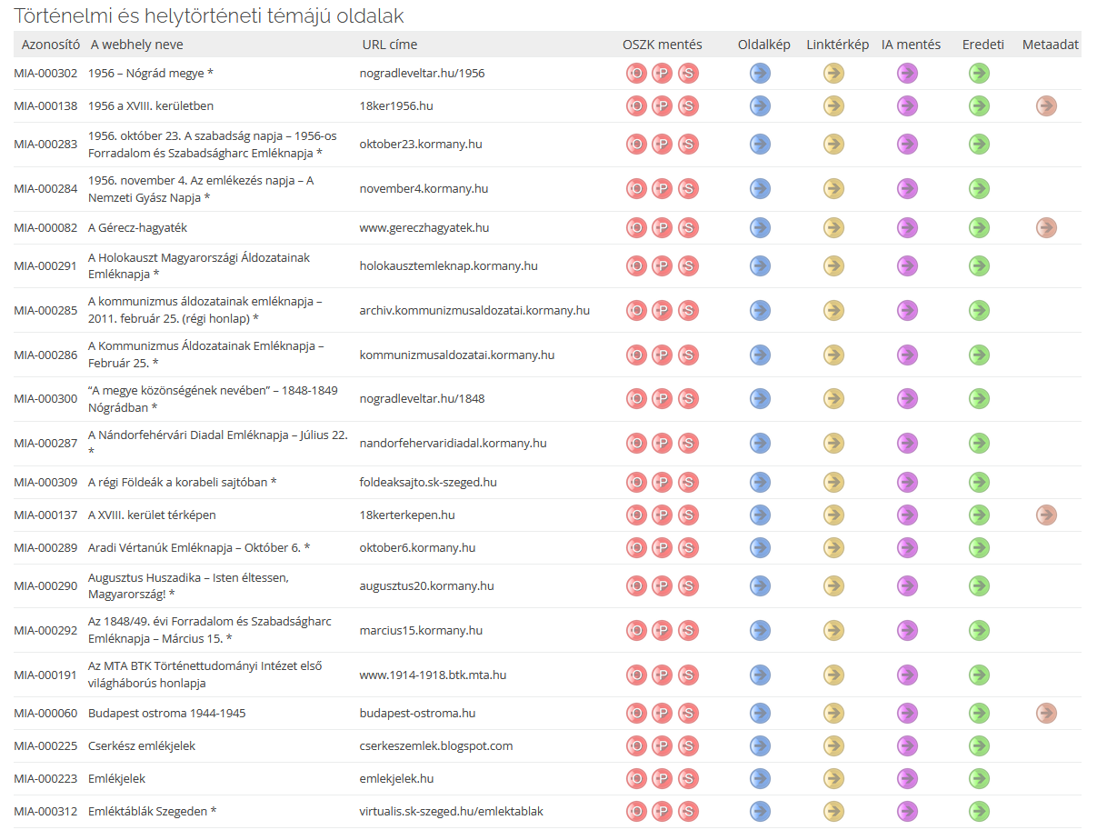
ARCHÍVUM
Nyilvános gyűjtemény
kb. 80 új webhely
főként „közpénzes” (*)
önkéntes felajánlások
negyedéves frissítés
OSZK-s webhelyek
18 aktualizált mentés
46 újabb mentés
Rákóczi archívum
85 új dokumentum
fele digitalizált könyv
másik fele weboldal
https://webarchivum.oszk.hu/demo-kezdolap
3

Slide 4
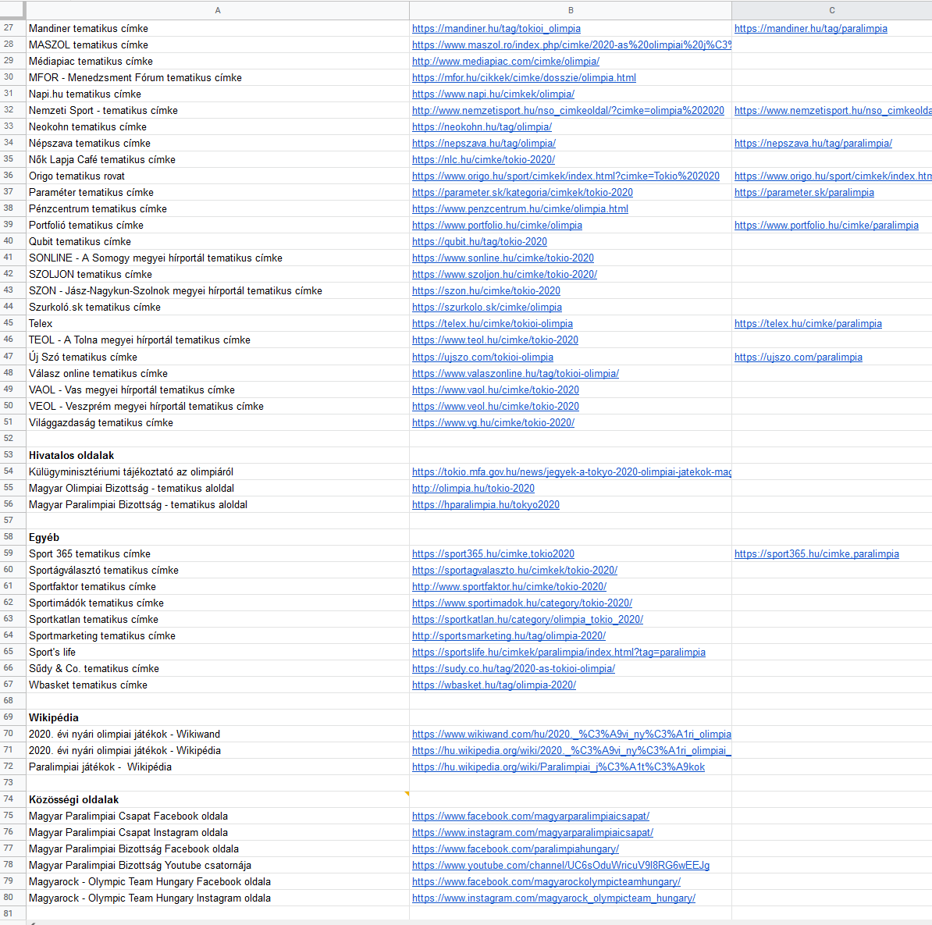
ARCHÍVUM
Új tematikus gyűjtemények
Idegenforgalom, vendéglátás
Történelem, hely- és családtörténet
Természet- és műszaki tudományok (készül)
Új esemény-alapú gyűjtemények
Nyári olimpia és Paralimpia
Labdarúgó Európa-bajnokság
Nemzetközi Eucharisztikus Kongresszus
Országgyűlési választás és
ellenzéki előválasztás
Regionális virtuális gyűjtemények
19 megye és a főváros (készül)
https://webarchivum.oszk.hu/bongeszes-nyari-olimpia-2020/
4

Slide 5
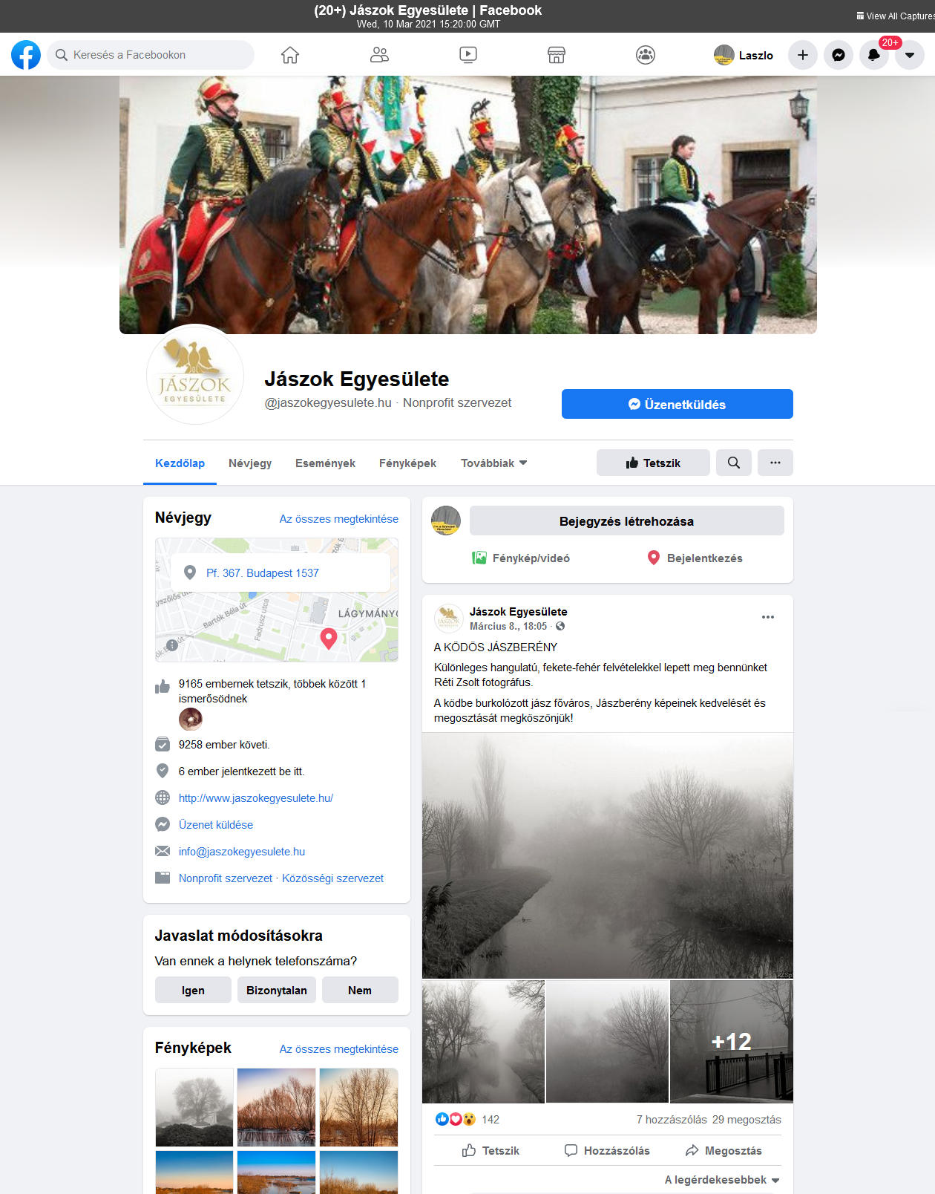
ARCHÍVUM
E-periodika
2021 évi bővülés: kb. 600 újabb kiadványoldal
Facebook
csak az idővonalat mentjük
hírportálok és egyéb periodikák, kormányzati és önkormányzati intézmények, politikai és civil szervezetek, stb.
összesen 2485 Facebook oldal
Instagram
júniusban 20 híroldal (11.700 kép és videó)
összesen 745 Instagram oldal
Twitter
közgyűjtemények, kulturális intézmények, kiadók, egyházak, civil szervezetek, média stb.
összesen 1003 Twitter fiók
http://webadmin.oszk.hu/pywb/https://www.facebook.com/jaszokegyesulete.hu
5

Slide 6
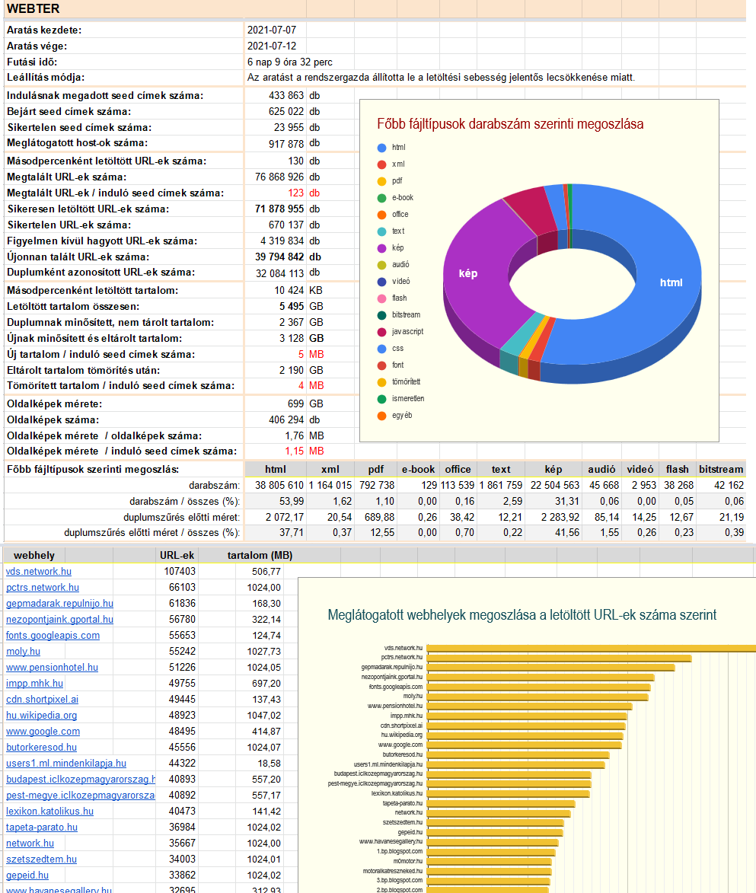
ARCHÍVUM
Webtér aratás
2020 végén: 251 ezer seed URL
2021 júliusában: 434 ezer seed URL
  futásidő: 6 nap és 9 óra
  letöltve: 72 millió URL
  új tartalom: 3,2 terabájt
webtér seed kereső (URL és title)
Nyilvános rész:
3 gyűjtemény
összméret: 4,6 terabájt
Nem nyilvános rész:
1 webtér, 14 tematikus, 4 műfaji, 12 esemény
összméret: közel 70 terabájt
https://webarchivum.oszk.hu/webter-szintu-aratasok/
6

Slide 7
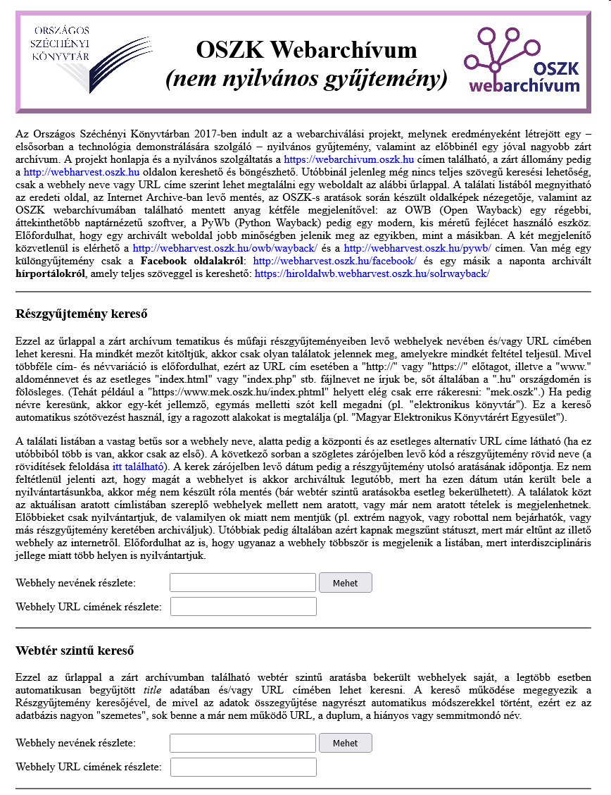
TECHNOLÓGIA
külön aratószerver a Heritrix robotnak
terminálszerver a zárt gyűjteményhez
teljes szövegű kereső a zárt gyűjteményhez
  Solr index
  SolrWayback megjelenítő
  31 ezer WARC fájl (+773 hibás)
  966 millió URL
  az indexfájl mérete 2,8 terabájt
  még optimalizálni kell, mert lassú
PyWb megjelenítő magyarítása
szoftvertesztek (WCT 3.0, Warrior, ArchiveBox, ArchiveWeb.page, Browsertrix, TAGS, Octoparse és egyéb scraperek)
7

Slide 8

ISMERETTERJESZTÉS
havi hírösszefoglalók
publikációk és előadások
Németh Márton PhD dolgozat
online tanfolyamok
bibliográfia frissítés (704 tétel, ebből 217 új)
wiki bővítés (701 szócikk, ebből 136 új)
8

Slide 9

KAPCSOLÓDÁSOK
tanszékek (oktatás, szakmai gyakorlat)
könyvtári partnerség
ELTE DH egyeztetések
IIPC tagság (újabb 5 év), WAC, webináriumok
WARCNET projekt
Internet Archive előfizetés
közép-európai együttműködés
9

Slide 10
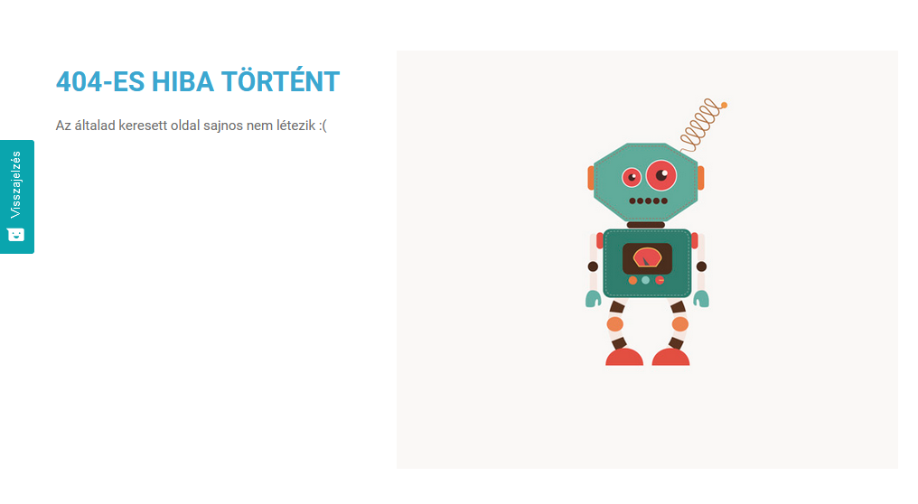

Köszönöm a figyelmet!
A 404-es hibaüzenet forrása: wrx.hu
Honlap: https://webarchivum.oszk.hu Kapcsolat: mia@mek.oszk.hu

